Slide 1
Group Meeting
邹世明
2026/04/17

Slide 2
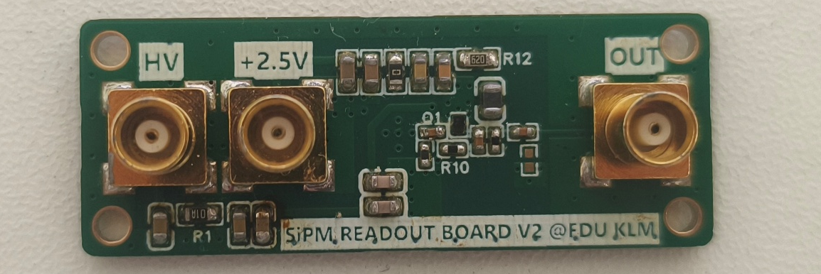
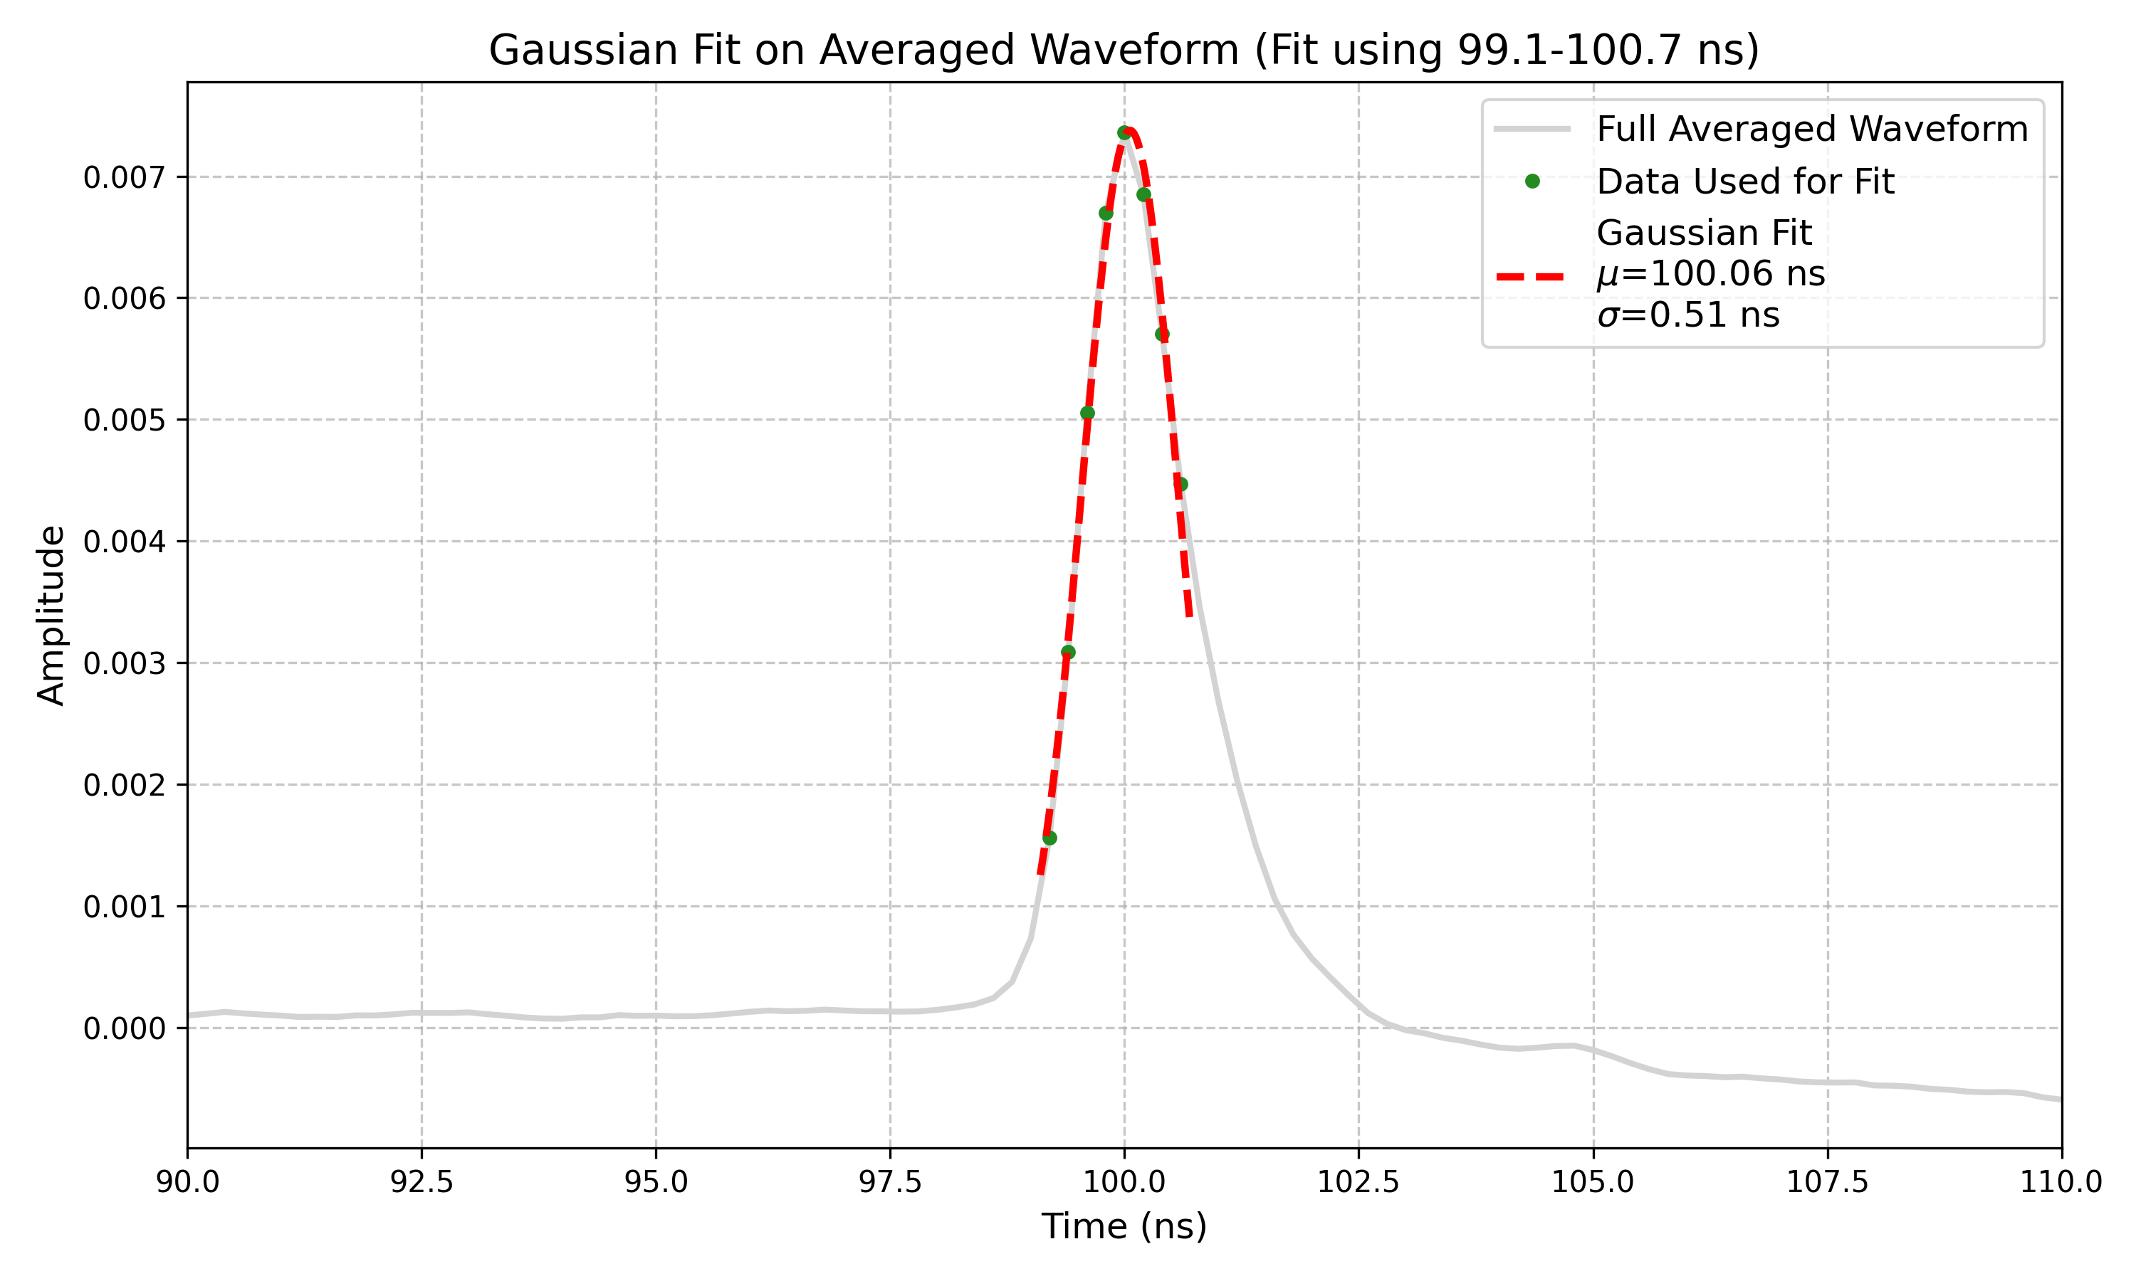
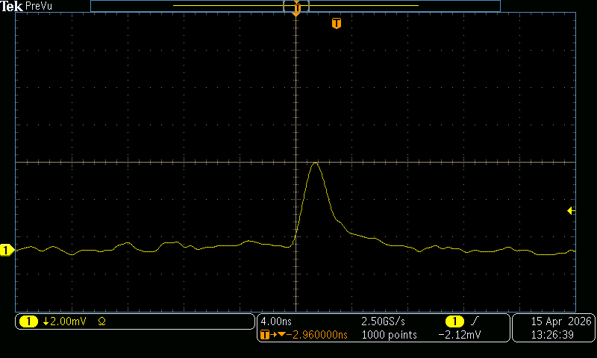
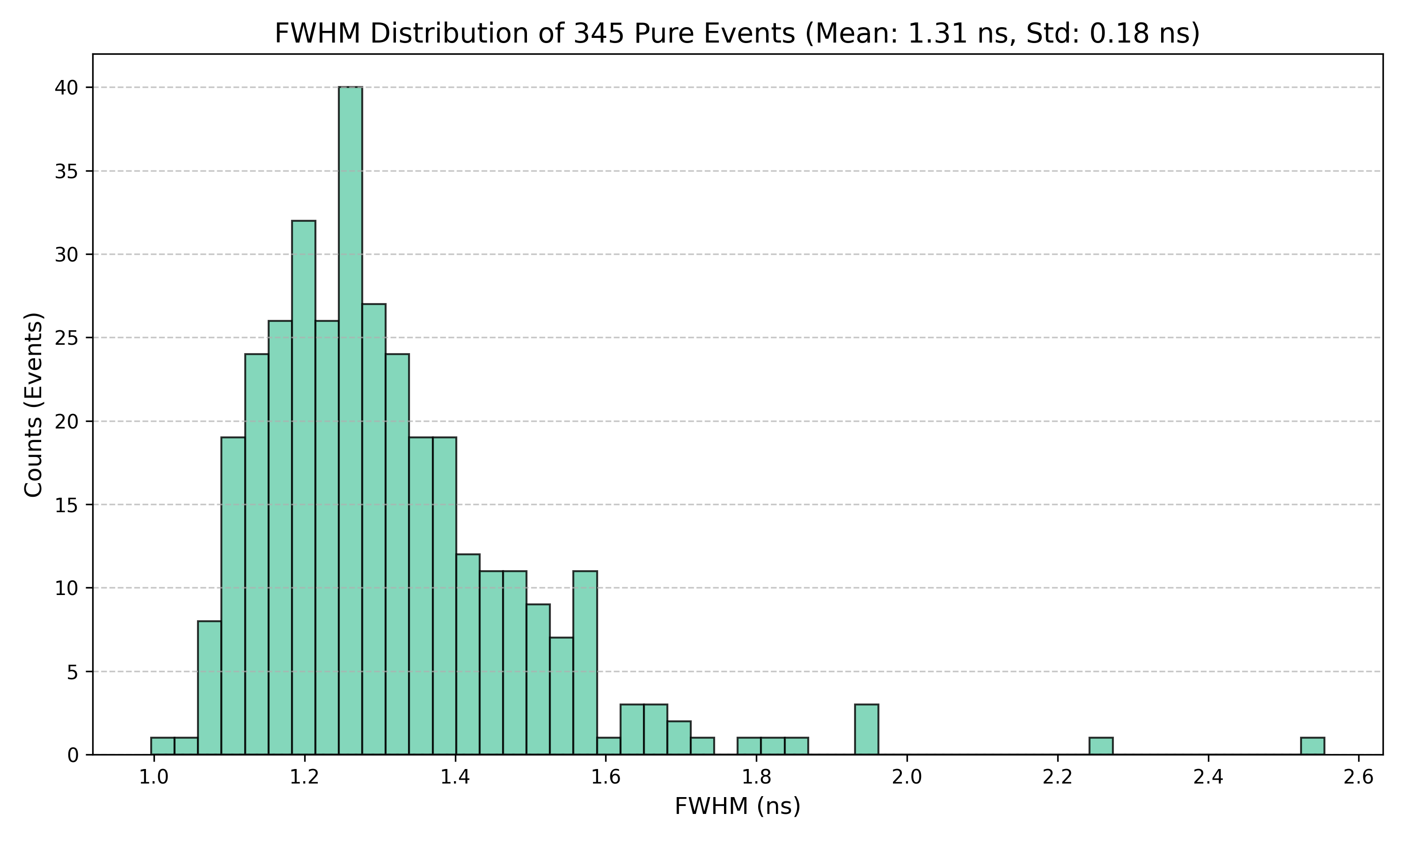
Fast Amp test
SiPM: MICROFJ-40035 (Sensl)
暗计数测试，平均半高宽约1.3 ns

Slide 3
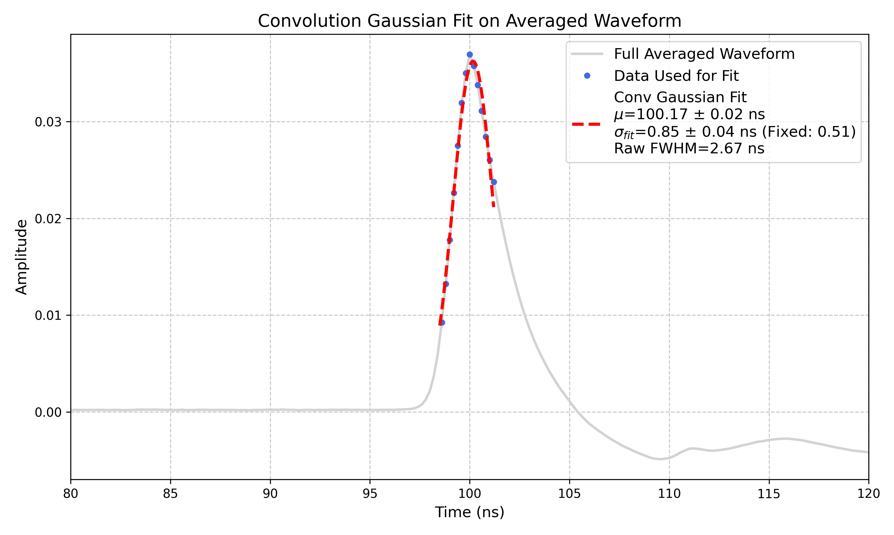
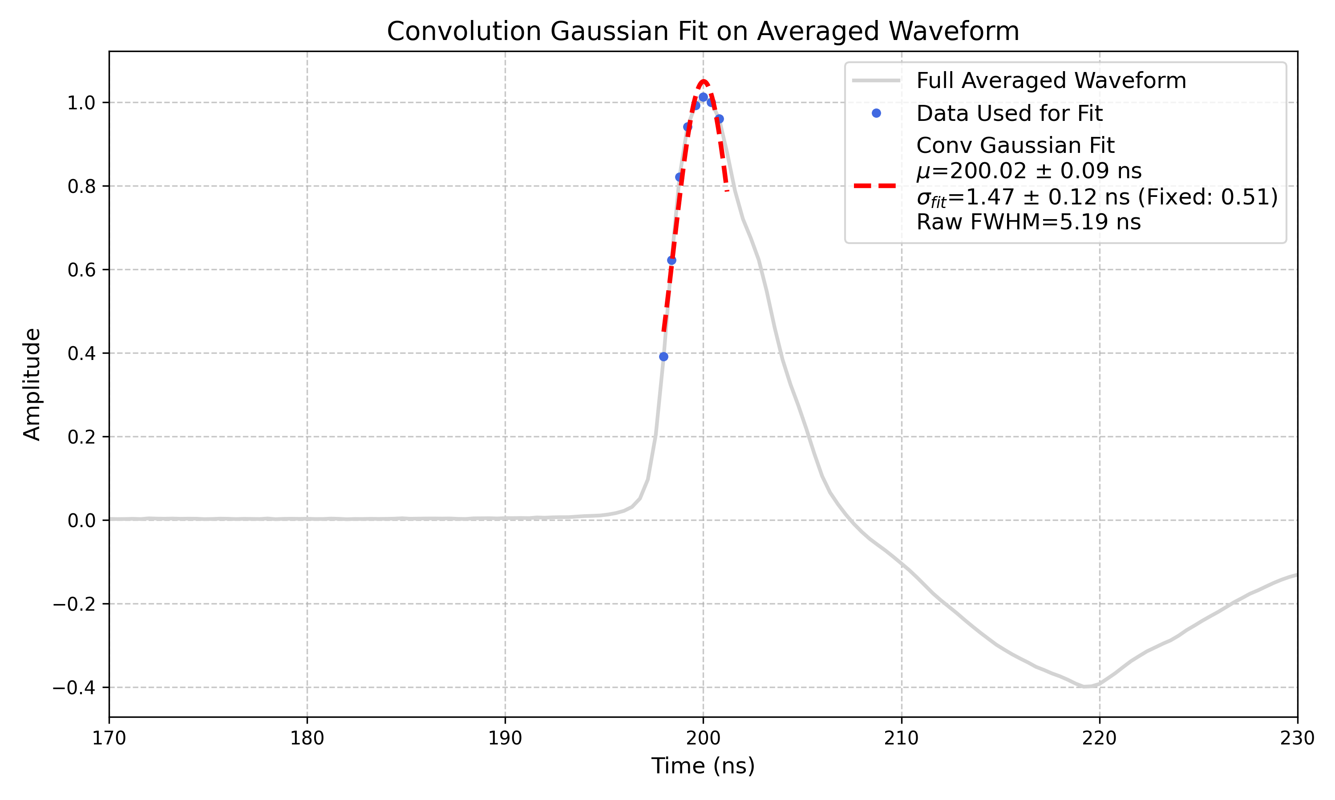
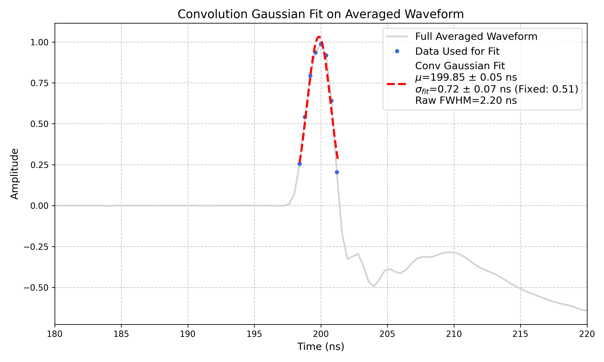
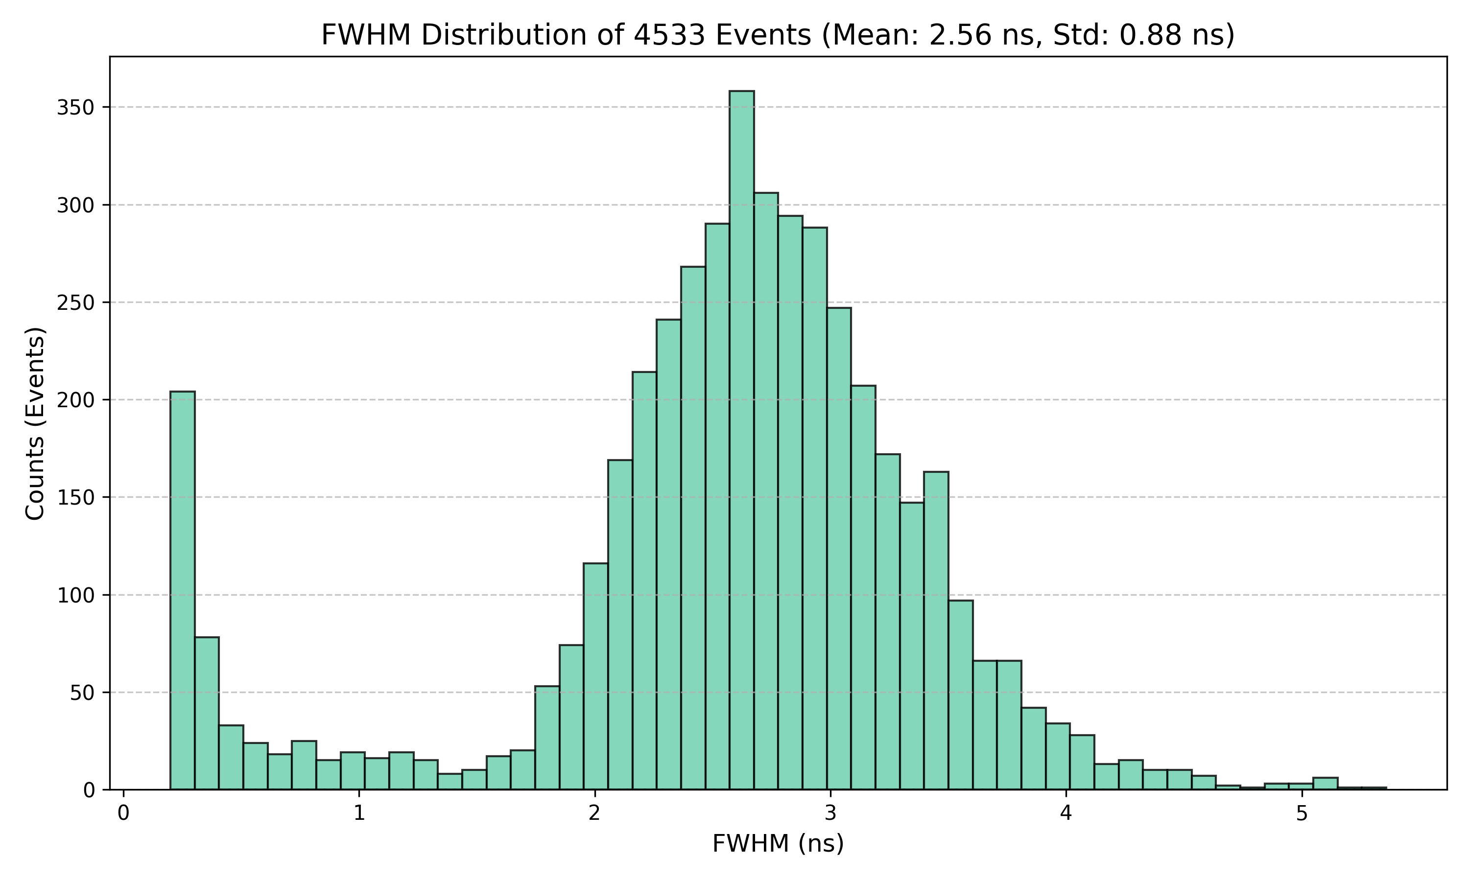
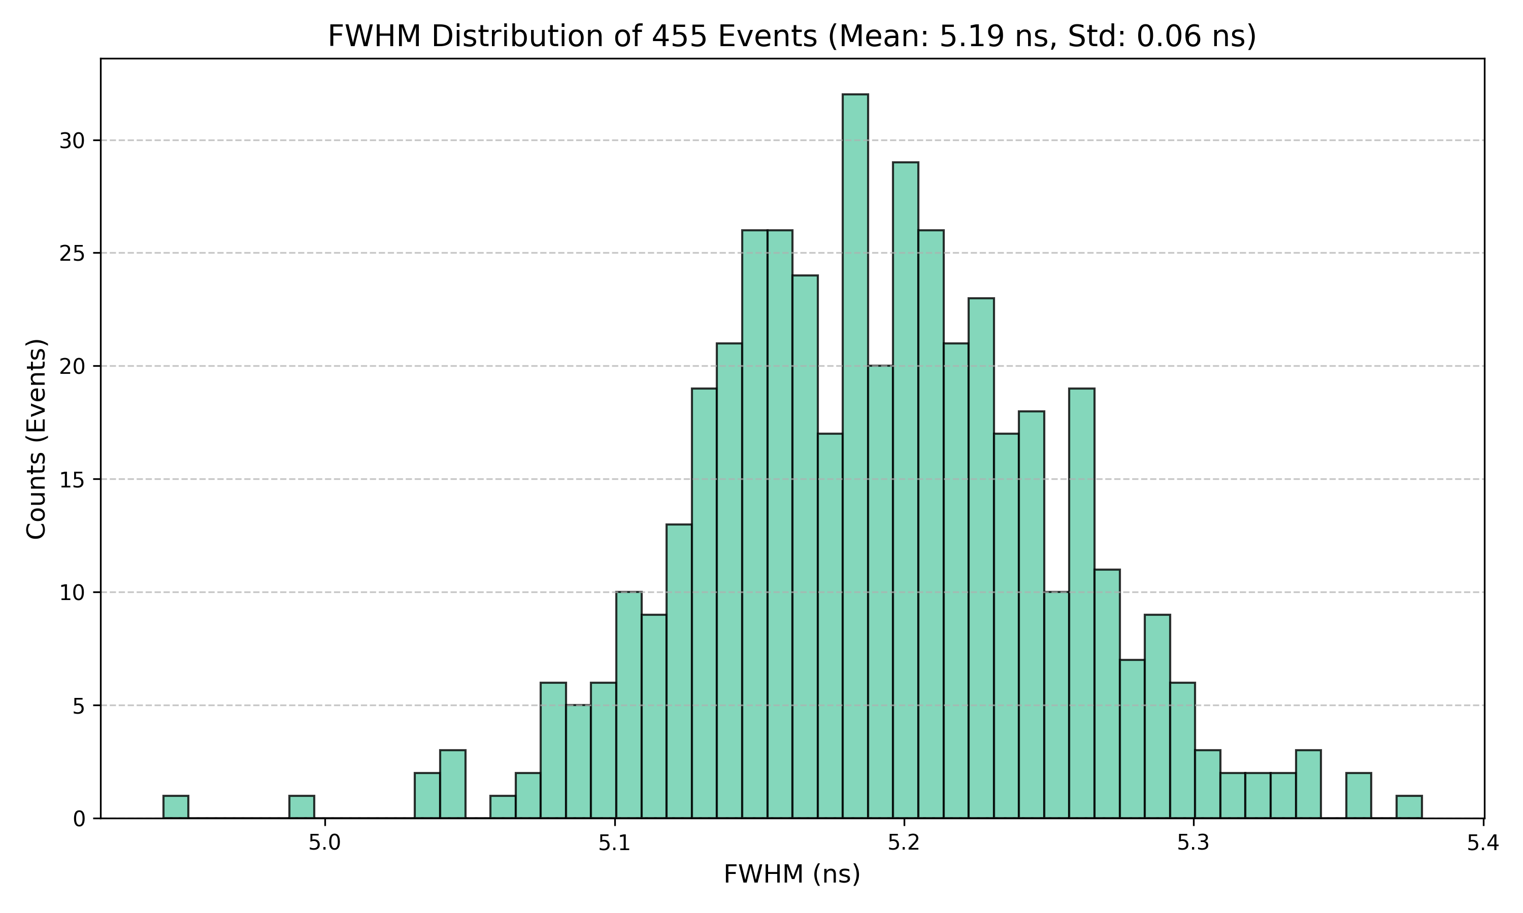
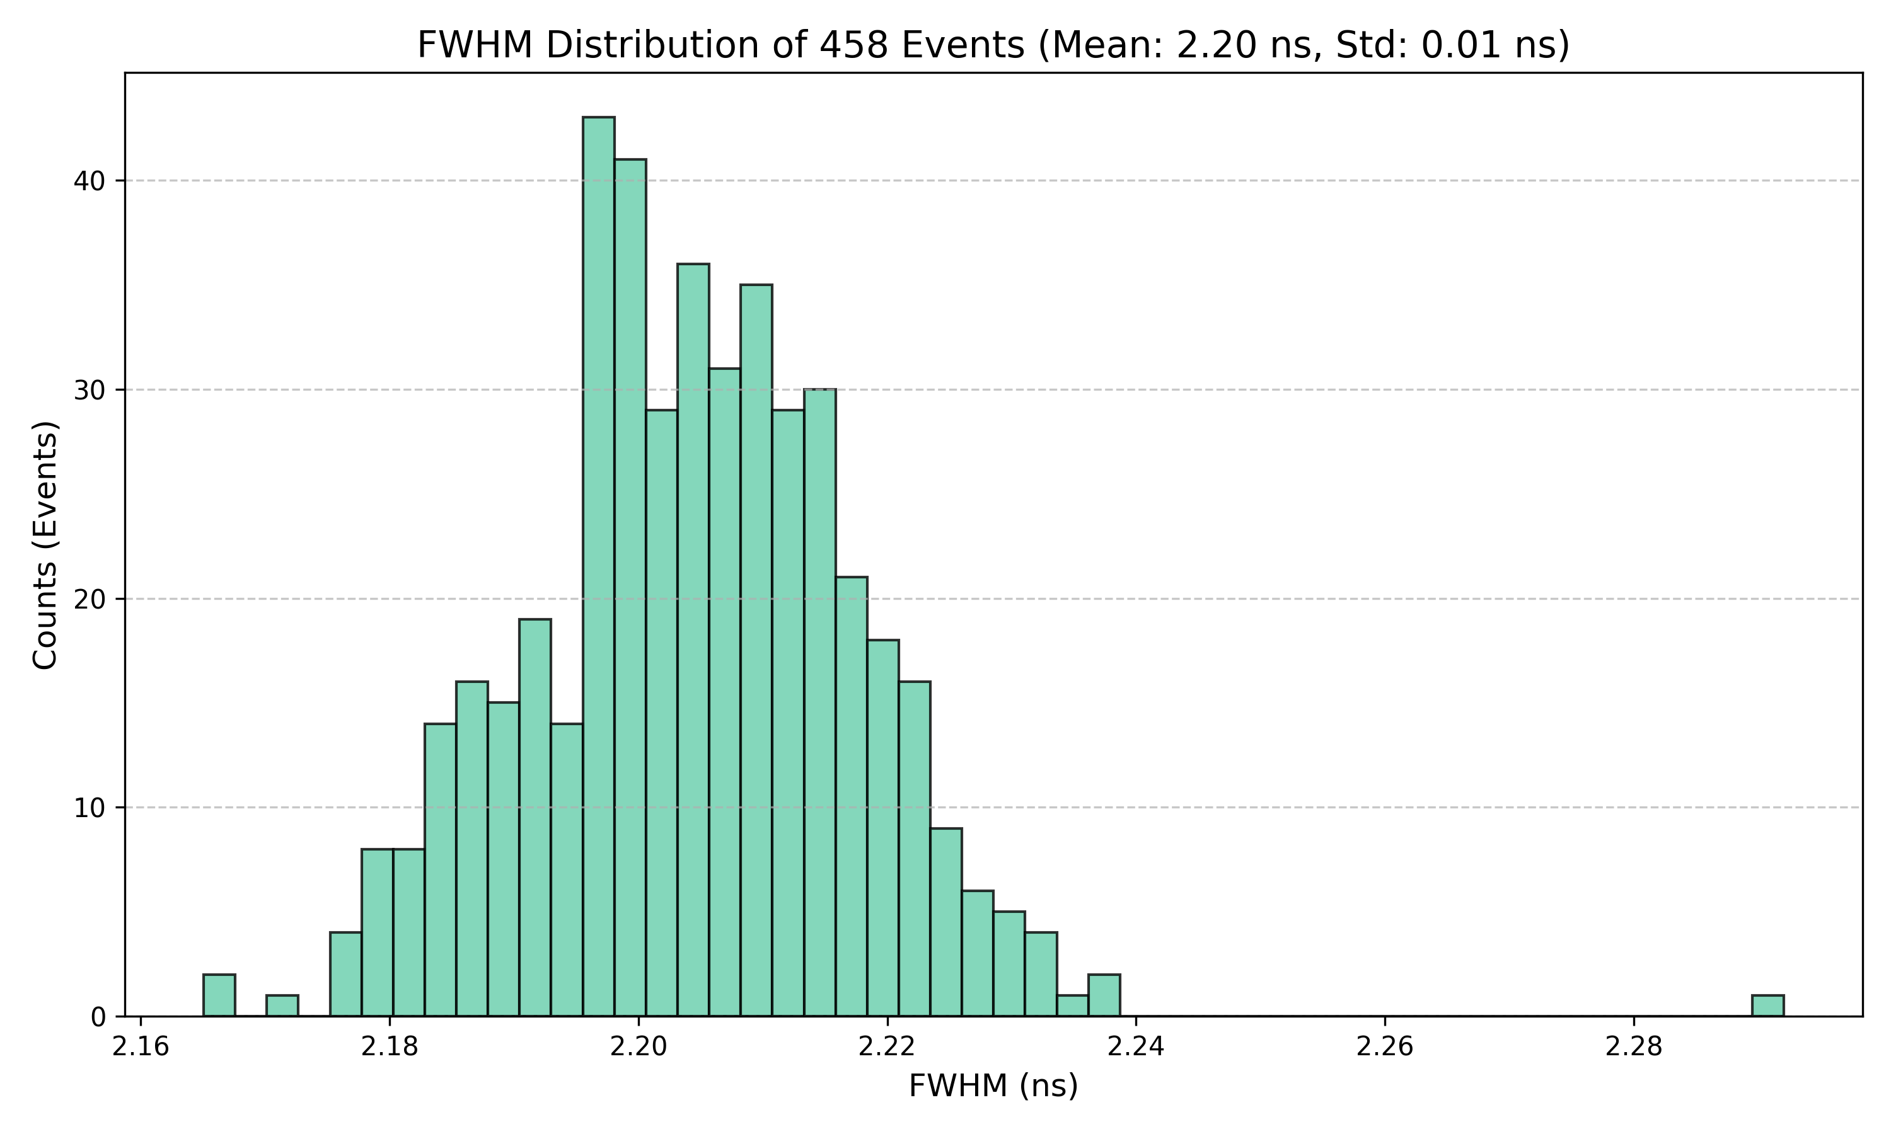

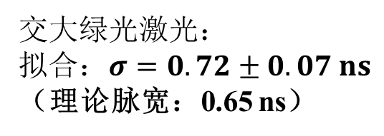
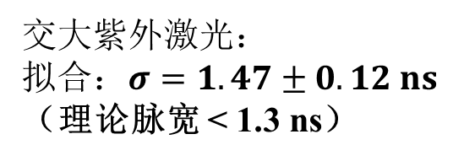
Fast Amp test
中检维康塑闪
拟合：$σ=0.85±0.04 ns$
交大紫外激光：
拟合：$σ=1.47±0.12 ns$
（理论脉宽 < 1.3 ns）
交大绿光激光：
拟合：$σ=0.72±0.07 ns$
（理论脉宽：0.65 ns）

Slide 4
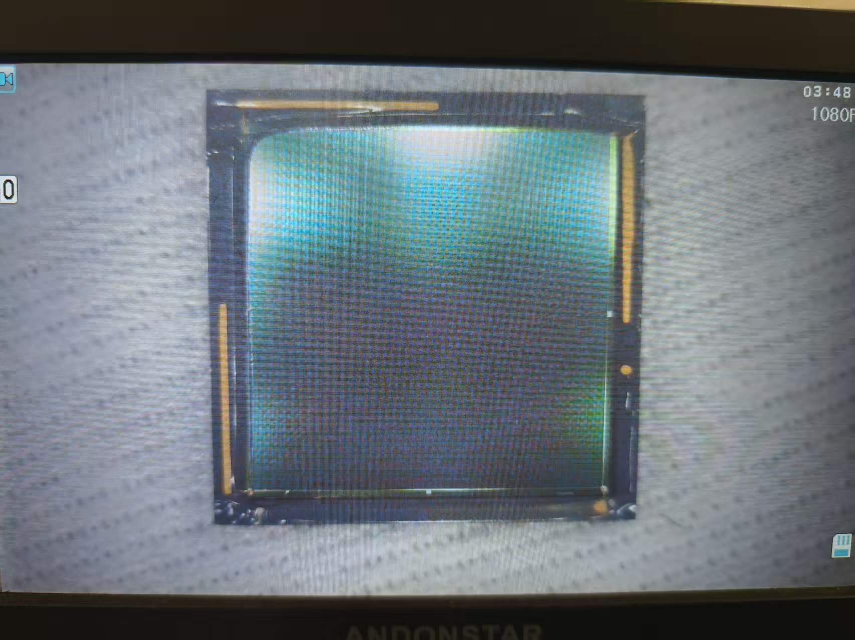
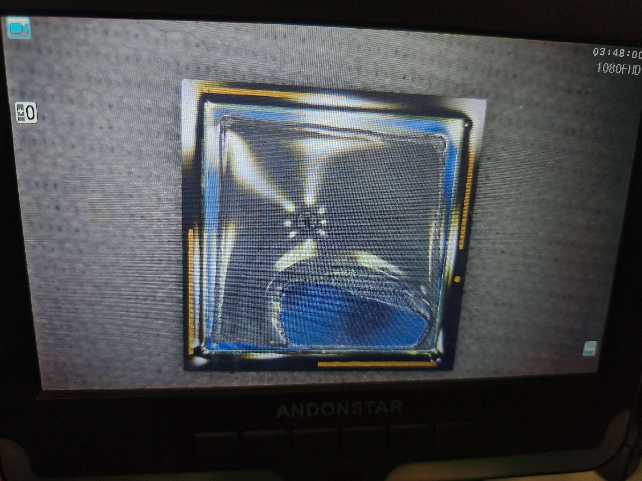
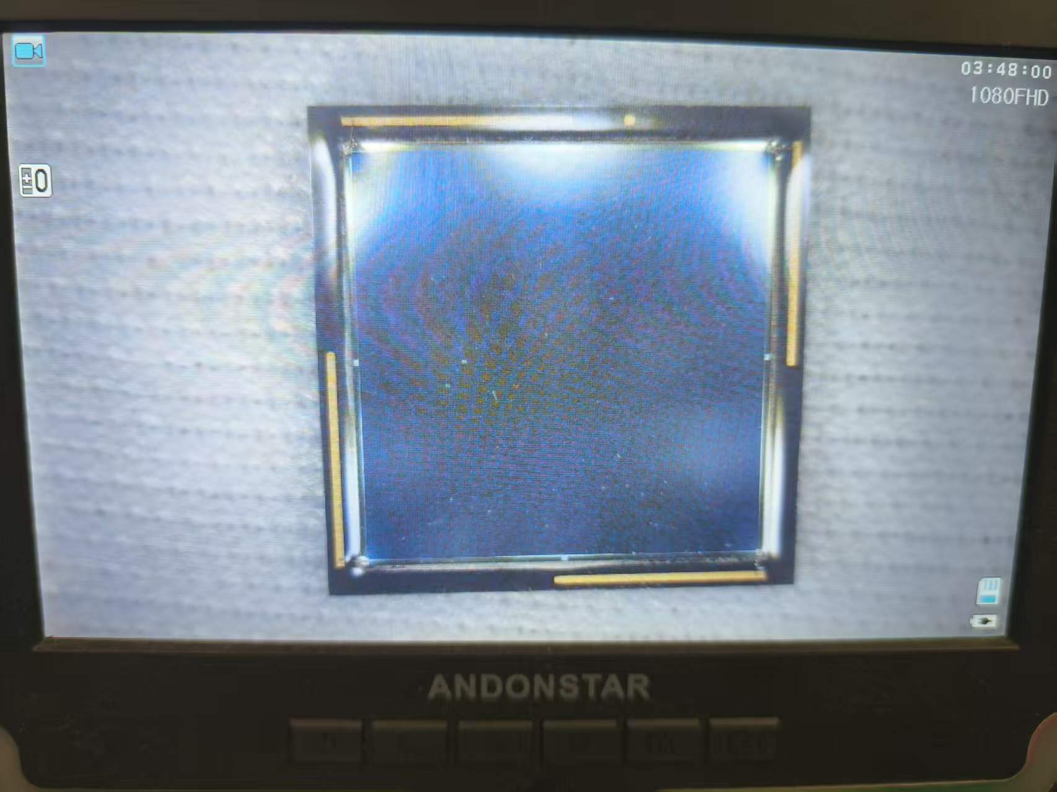
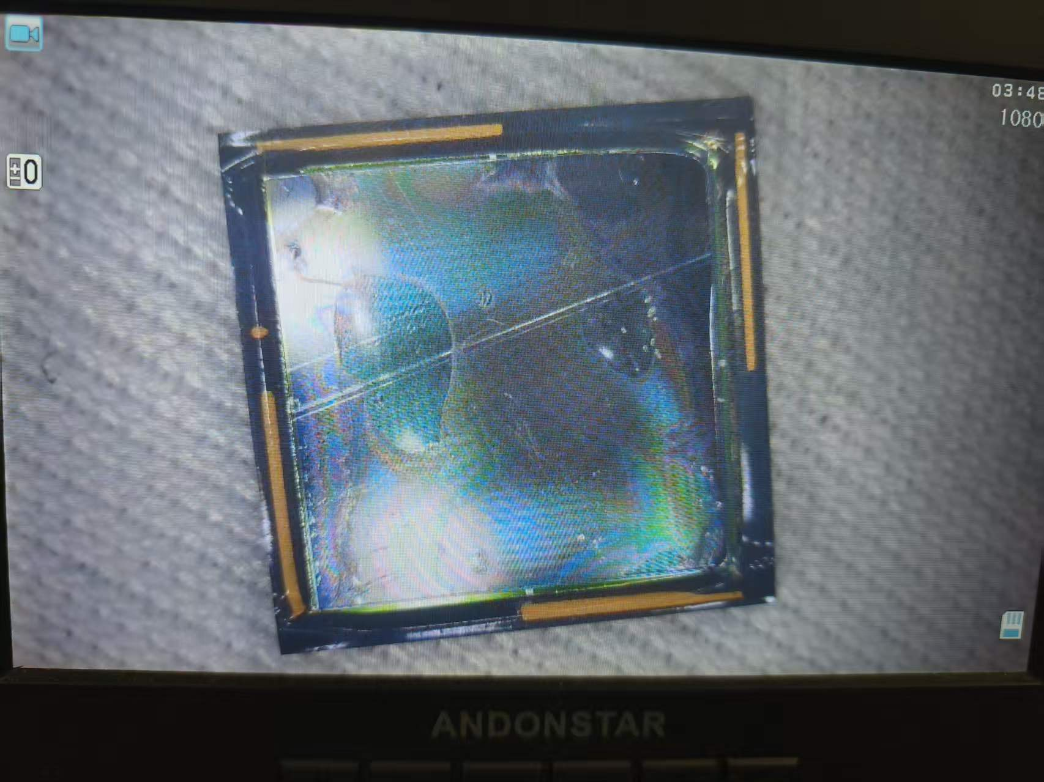
New PSS-SiPMs test
无胶无闪
有胶有闪
有胶无闪
无胶有闪

Slide 5
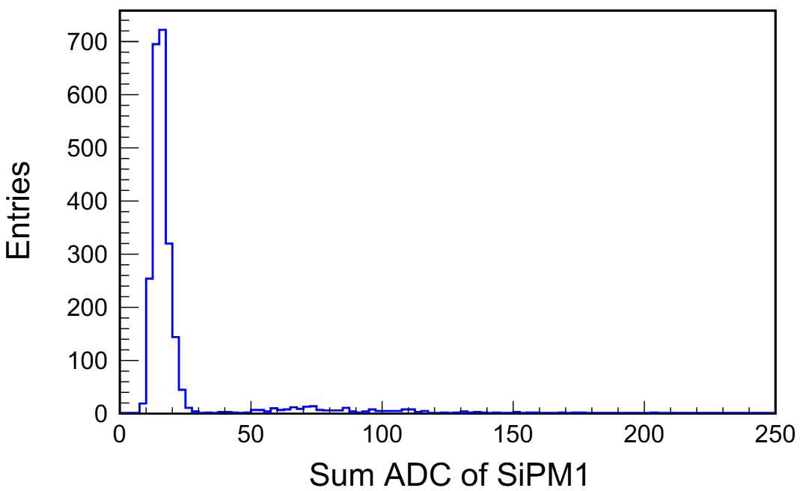
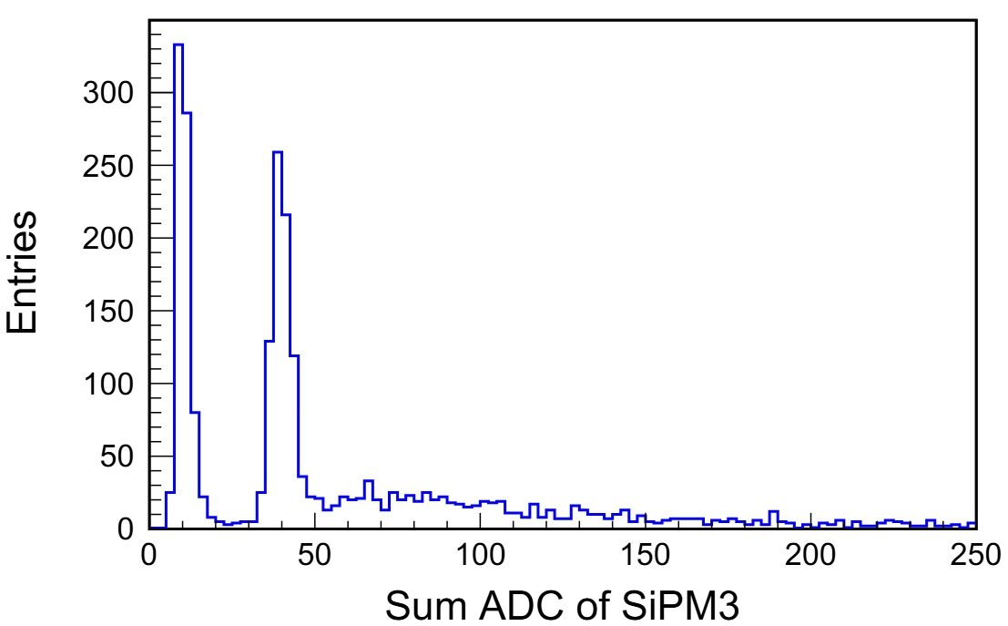
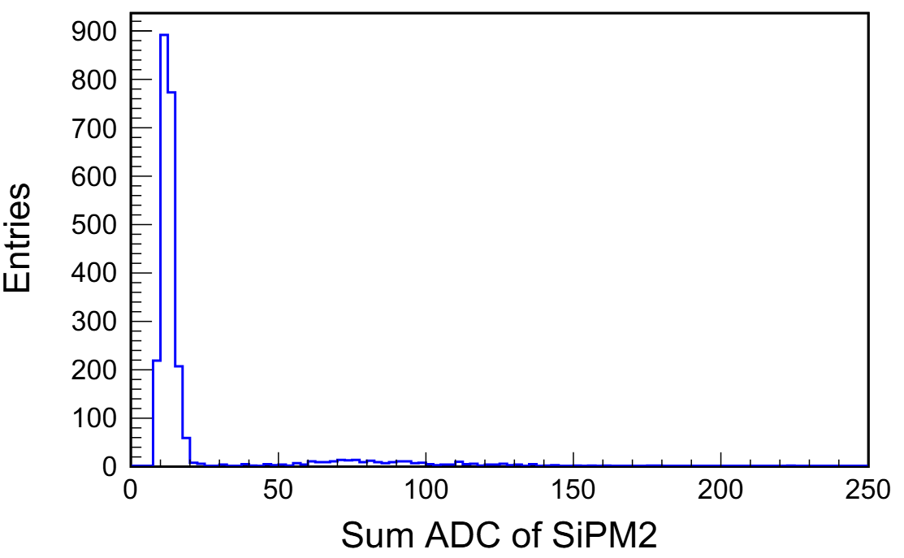
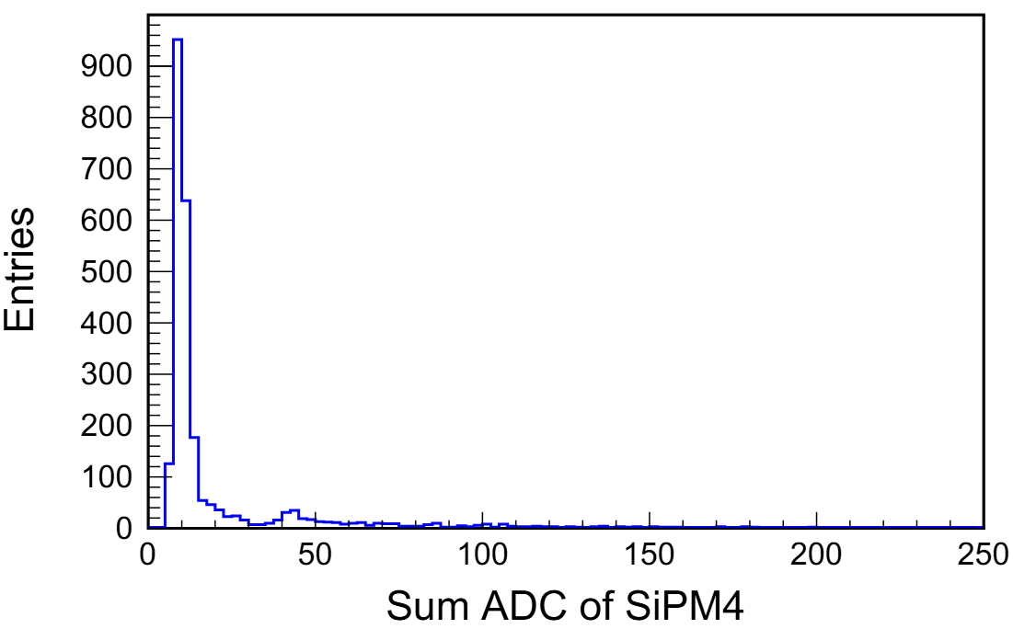
ADC distributions
SiPM1, SiPM2无胶无闪
SiPM3, SiPM4有胶有闪

